Slide 1

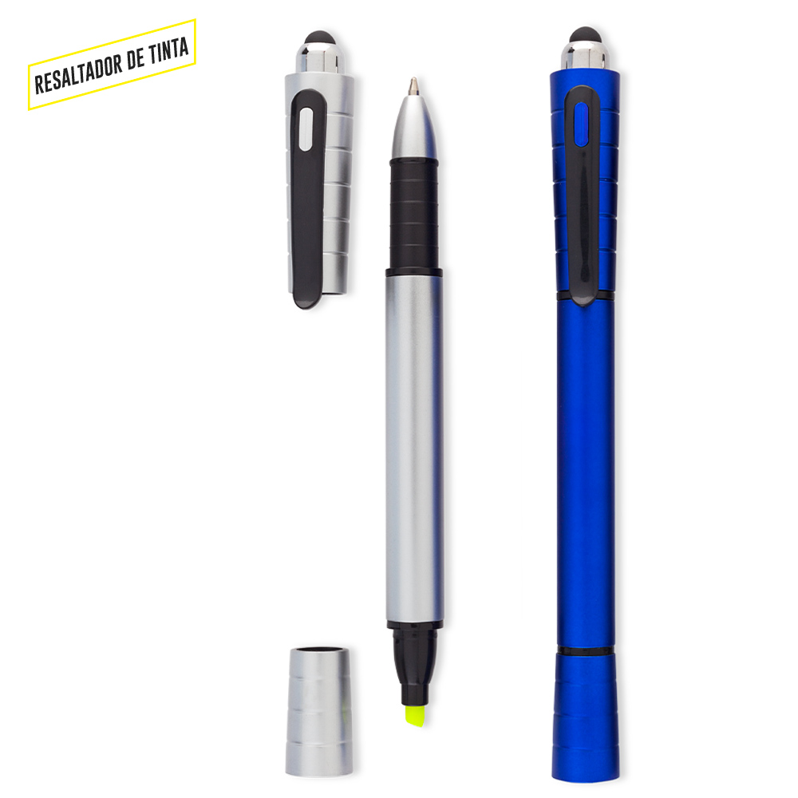
16 septiembre de 2021
Cot N°337
Asesor Comercial
Carlos Uribe 316 324 05 27 / (4) 322 3662 ext.106 curibe@magicmedios.com
Señor(a) Test1.
Test1
1.ADVANT 3-1 STYLUS ADV-STY
Bolígrafo plástico con stylus y resaltador de tinta. Medidas: 15 cm Marca: 4.5 cm / Tampografía
Unidades por Caja: 1000 Unidades
Empaque: 60,0 X 33,0 X 24,0 / 16,0 Kg
Cantidad (und) | Valor unitario
Color | Inventario
Azul Reflex | 15935
Azul Reflex | 15935
Calle 6 sur #50 - 30, Medellin 316 324 05 27 / (4) 322 3662 ext.106 curibe@magicmedios.com www.magicmedios.com

Slide 2
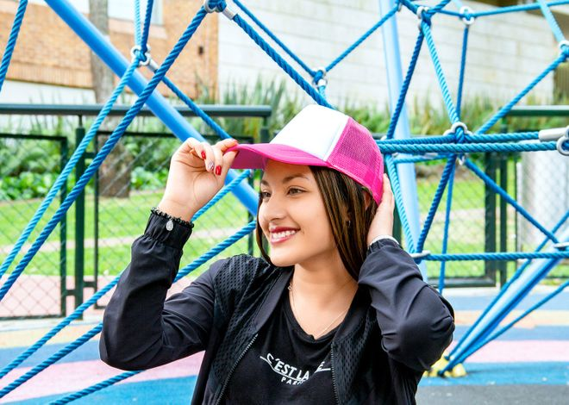
2.GO0020 Gorra Hanna GO0020
Gorra de 5 paneles con frente fusionado y parte posterior en malla, visera indeformable 4 costuras, botón forrado, tafilete textil y cierre plástico.
MATERIAL: Poliéster + Malla Nylon.
MEDIDAS: Circunferencia 55cm. Visera 18 x 12 cm.
ÁREA DE IMPRESIÓN APROXIMADA: Bordado: 5 x 5,5 cm. Sublimación: 13 x 8 cm.
MARCA: SE SUGIERE: Bordado. Sublimación en gorras con frente blanco.
EMPAQUE: 200 Unidades en caja máster de: 45 cm x 38 cm x 80 cm; Peso Bruto: 13,7 Kg; Peso Neto: 12 Kg
INVENTARIO: 108.018 unidades
Cantidad (und) | Valor unitario
Color | Inventario
Blanco / Azul Neón | 545
Blanco / Azul Neón | 545
Blanco / Azul Neón | 545
Blanco / Azul Neón | 545
Blanco / Azul Neón | 545
Blanco / Azul Neón | 545
Blanco / Azul Neón | 545
Blanco / Azul Neón | 545
Blanco / Azul Neón | 545
Blanco / Azul Neón | 545
Blanco / Azul Neón | 545
Blanco / Azul Neón | 545
Blanco / Azul Neón | 545
Blanco / Azul Neón | 545
Blanco / Azul Neón | 545
Blanco / Azul Neón | 545
Blanco / Azul Neón | 545
Calle 6 sur #50 - 30, Medellin 316 324 05 27 / (4) 322 3662 ext.106 curibe@magicmedios.com www.magicmedios.com

Slide 3
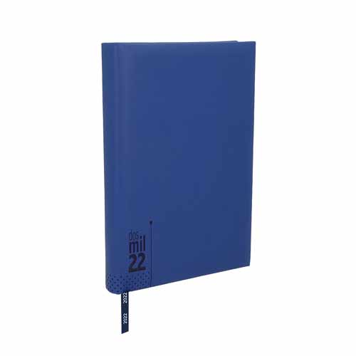
3.AGENDA DIARIA TERRA 2022 AZUL REY AGTC 022 AR
AGENDA DIARIA TERRA (Agenda con 186 hojas. Contiene calendarios 2021-2023, calendario 2022, planeador 2022, planificador semanal, planificador de proyecto, agenda diaria. Incluye caja individual.)
INFORMACIÓN BASICA
CATEGORÍA: AGENDAS
MATERIAL: Curpiel
TAMAÑO: 14 x 21 cm
COLORES: AR/P/R
CAPACIDAD:
COLOR DE TINTA:
INFORMACIÓN DE IMPRESIÓN
TÉCNICA: Láser / Serigrafía / Termograbado
AREA: 9 x 16 cm
INFORMACIÓN DE EMPAQUE
MEDIDA: 47 x 38 x 33 cm.
PESO: 26.30 kgs.
CANTIDAD: 48 pza(s).
INDIVIDUAL BOX: Si
Cantidad (und) | Valor unitario
Calle 6 sur #50 - 30, Medellin 316 324 05 27 / (4) 322 3662 ext.106 curibe@magicmedios.com www.magicmedios.com

